Slide 1
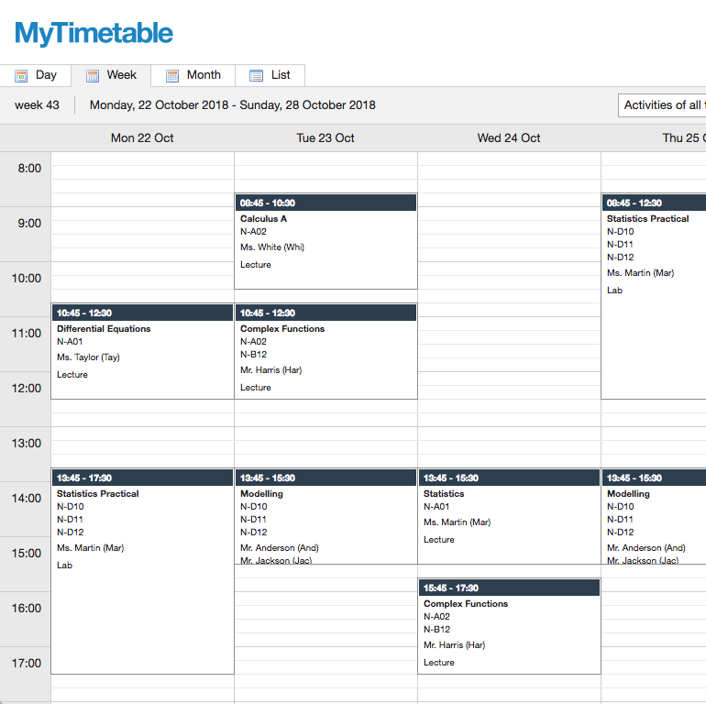
Lectures & Lesroosters
De RoosterRulers:
Nina Alblas
Marc Jurriens
Dennis Vlegels
Notes:
Nina
Maatschappelijke relevantie
Wetenschappelijke relevantie

Slide 2
De case (1/2)
Rooster maken voor studenten op Science Park
4 tijdsloten
9:00 - 11:00
11:00 -13:00
13:00 - 15:00
15:00 - 17:00
7 lokalen
Variabele capaciteit
Grootste lokaal 5 tijdsloten (+ avondslot 17:00 – 19:00)
5 dagen x (7 lokalen x 4 tijdsloten + 1 avondslot) = 145 zaalsloten
Notes:
Nina

Slide 3
De case (2/2)
609 studenten
Ingeschreven voor een variabel aantal vakken
29 vakken → Minimaal 129 lessen
29 Vakken
39
Hoorcolleges
41
Werkgroepen
49
Practica
Lessen
Kunnen in extra lessen worden opgedeeld
Notes:
Nina

Slide 4
Doel
Rooster beoordeeld op 4 criteria:
Per les
Gebruik avondslot: 5 punten
Over lokaal capaciteit: 1 punt per student
Per student
Tussensloten: 1 tussenslot = 1 punt
2 tussensloten = 3 punten
3 tussensloten ≠ geldig
Vak conflicten: 1 punt per conflict
Doel: punten (objective value) minimaliseren → naar 0
Notes:
Nina

Slide 5
Probleembeschrijving
Constraint Optimization Problem
Welke keuzes kunnen we maken?
Werkgroepen en practica verder opsplitsen → ~ 10¹⁸
Lessen verdelen over rooster → ~ 10²⁵¹
Studenten verdelen over lessen → ~ 10⁷
Notes:
Nina

Slide 6
Methode: algoritmes
Uitgangspunt
Random
Optimalisatie
Herverdelen lessen
Hillclimber
Simulated annealing
Herverdelen studenten
Hillclimber
Verder opsplitsen werkgroepen/practica
Greedy
Constraint relaxation
3 tussensloten toegestaan
Notes:
Marc
Beschrijft TK; waarom verwacht je dat deze methode gaat werken?

Slide 7
Random rooster
Werkgroepen en practica verder opsplitsen → Nee, minimaal aantal lessen (129)
Lessen verdelen over rooster → 129 lessen willekeurig plaatsen over 145 zaalsloten
Studenten verdelen over lessen → evenwichtig over werkgroepen en practica
Notes:
Marc

Slide 8
Methode: algoritmes
Random rooster
Uitgangspunt
Random
Optimalisatie
Herverdelen lessen
Herverdelen studenten
Verder opsplitsen werkgroepen/practica
Simulated annealing
1
Hillclimber
2
Hillclimber
3
Greedy
Notes:
Marc

Slide 9
Lessen herverdelen
1
Pak twee willekeurige posities in het rooster
Wissel de inhoud van deze posities (niet per se een les)
Evalueer resultaat
Hillclimber
4. Accepteer indien beter of gelijk resultaat
Simulated annealing
Accepteer volgens kansberekening o.b.v. resultaat
Notes:
Marc

Slide 10
Studenten herverdelen
2
Hillclimber
Pak alle werkgroepen of practica van een willekeurig vak
Pak twee willekeurige lessen
Wissel twee studenten, of verplaats maar 1 student naar de andere les
Evalueer resultaat
Accepteer indien beter of gelijk resultaat
Evalueer resultaat
Accepteer indien beter of gelijk resultaat
Notes:
Marc

Slide 11
Werkgroepen/practica verder opsplitsen
3
Greedy
Pak x vakken met de hoogste objective value
Voor ieder vak:
Pak de slechtste les (werkgroep of practicum)
Split deze les in twee (studenten evenwichtig verdeeld)
Plaats nieuwe les op een willekeurige lege plek in het rooster
Notes:
Marc

Slide 12
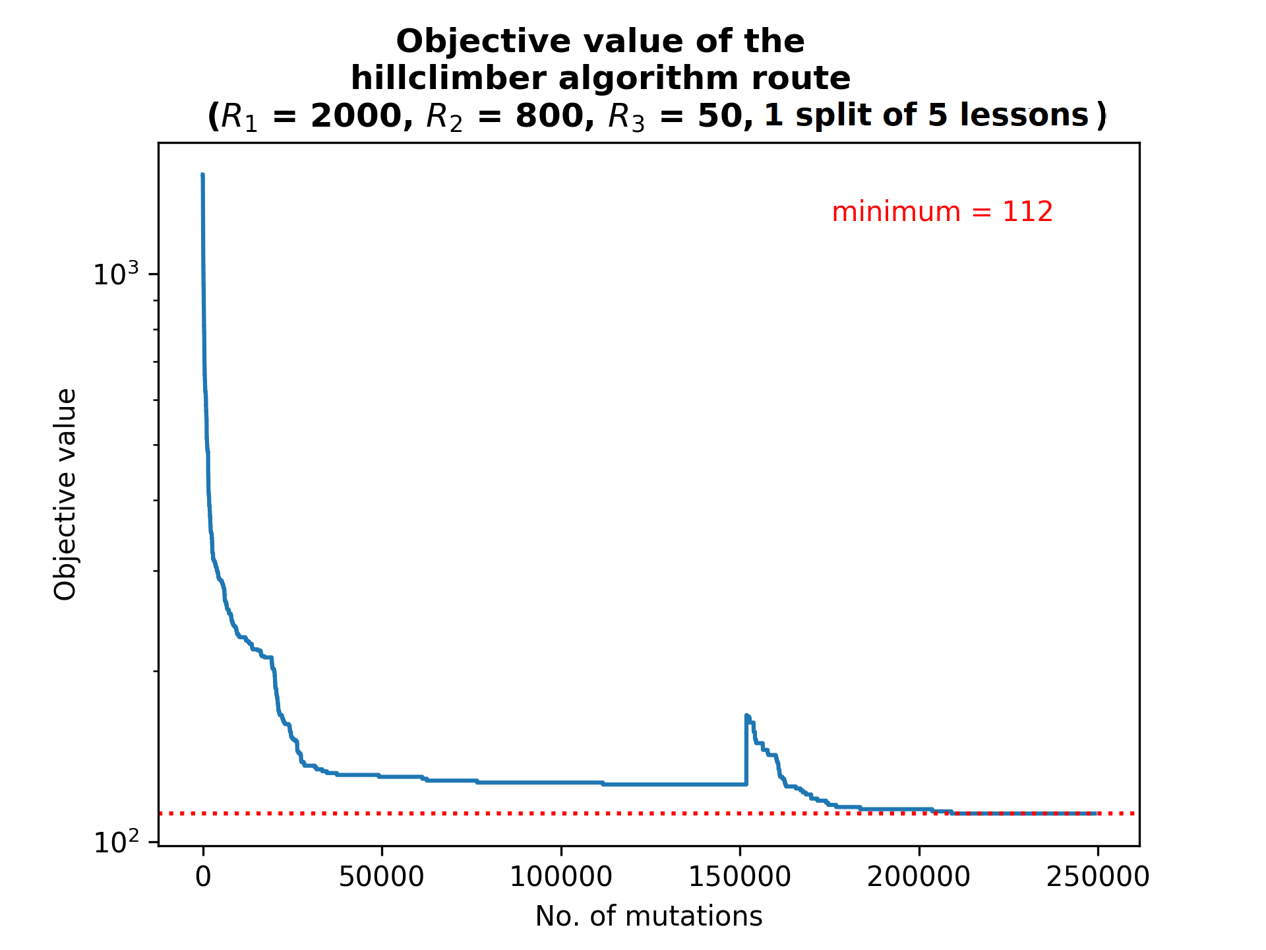
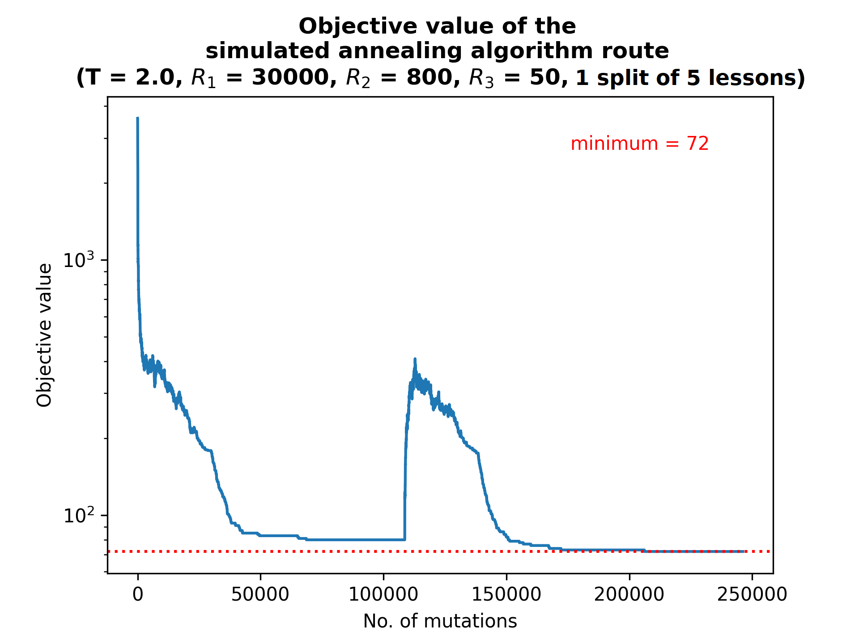
Resultaten: objective value over de tijd
Hillclimber
Simulated Annealing
(log)
(log)
Notes:
Dennis
Toevoegen waar elk onderdeel van de optimalisatie begint → convergentie

Slide 13
Resultaten: objective value over de tijd
Hillclimber
Simulated Annealing
Lessen herverdelen
Lessen herverdelen
Studenten herverdelen
Studenten herverdelen
(log)
(log)
Vakken opsplitsen
Notes:
Dennis
Toevoegen waar elk onderdeel van de optimalisatie begint → convergentie

Slide 14
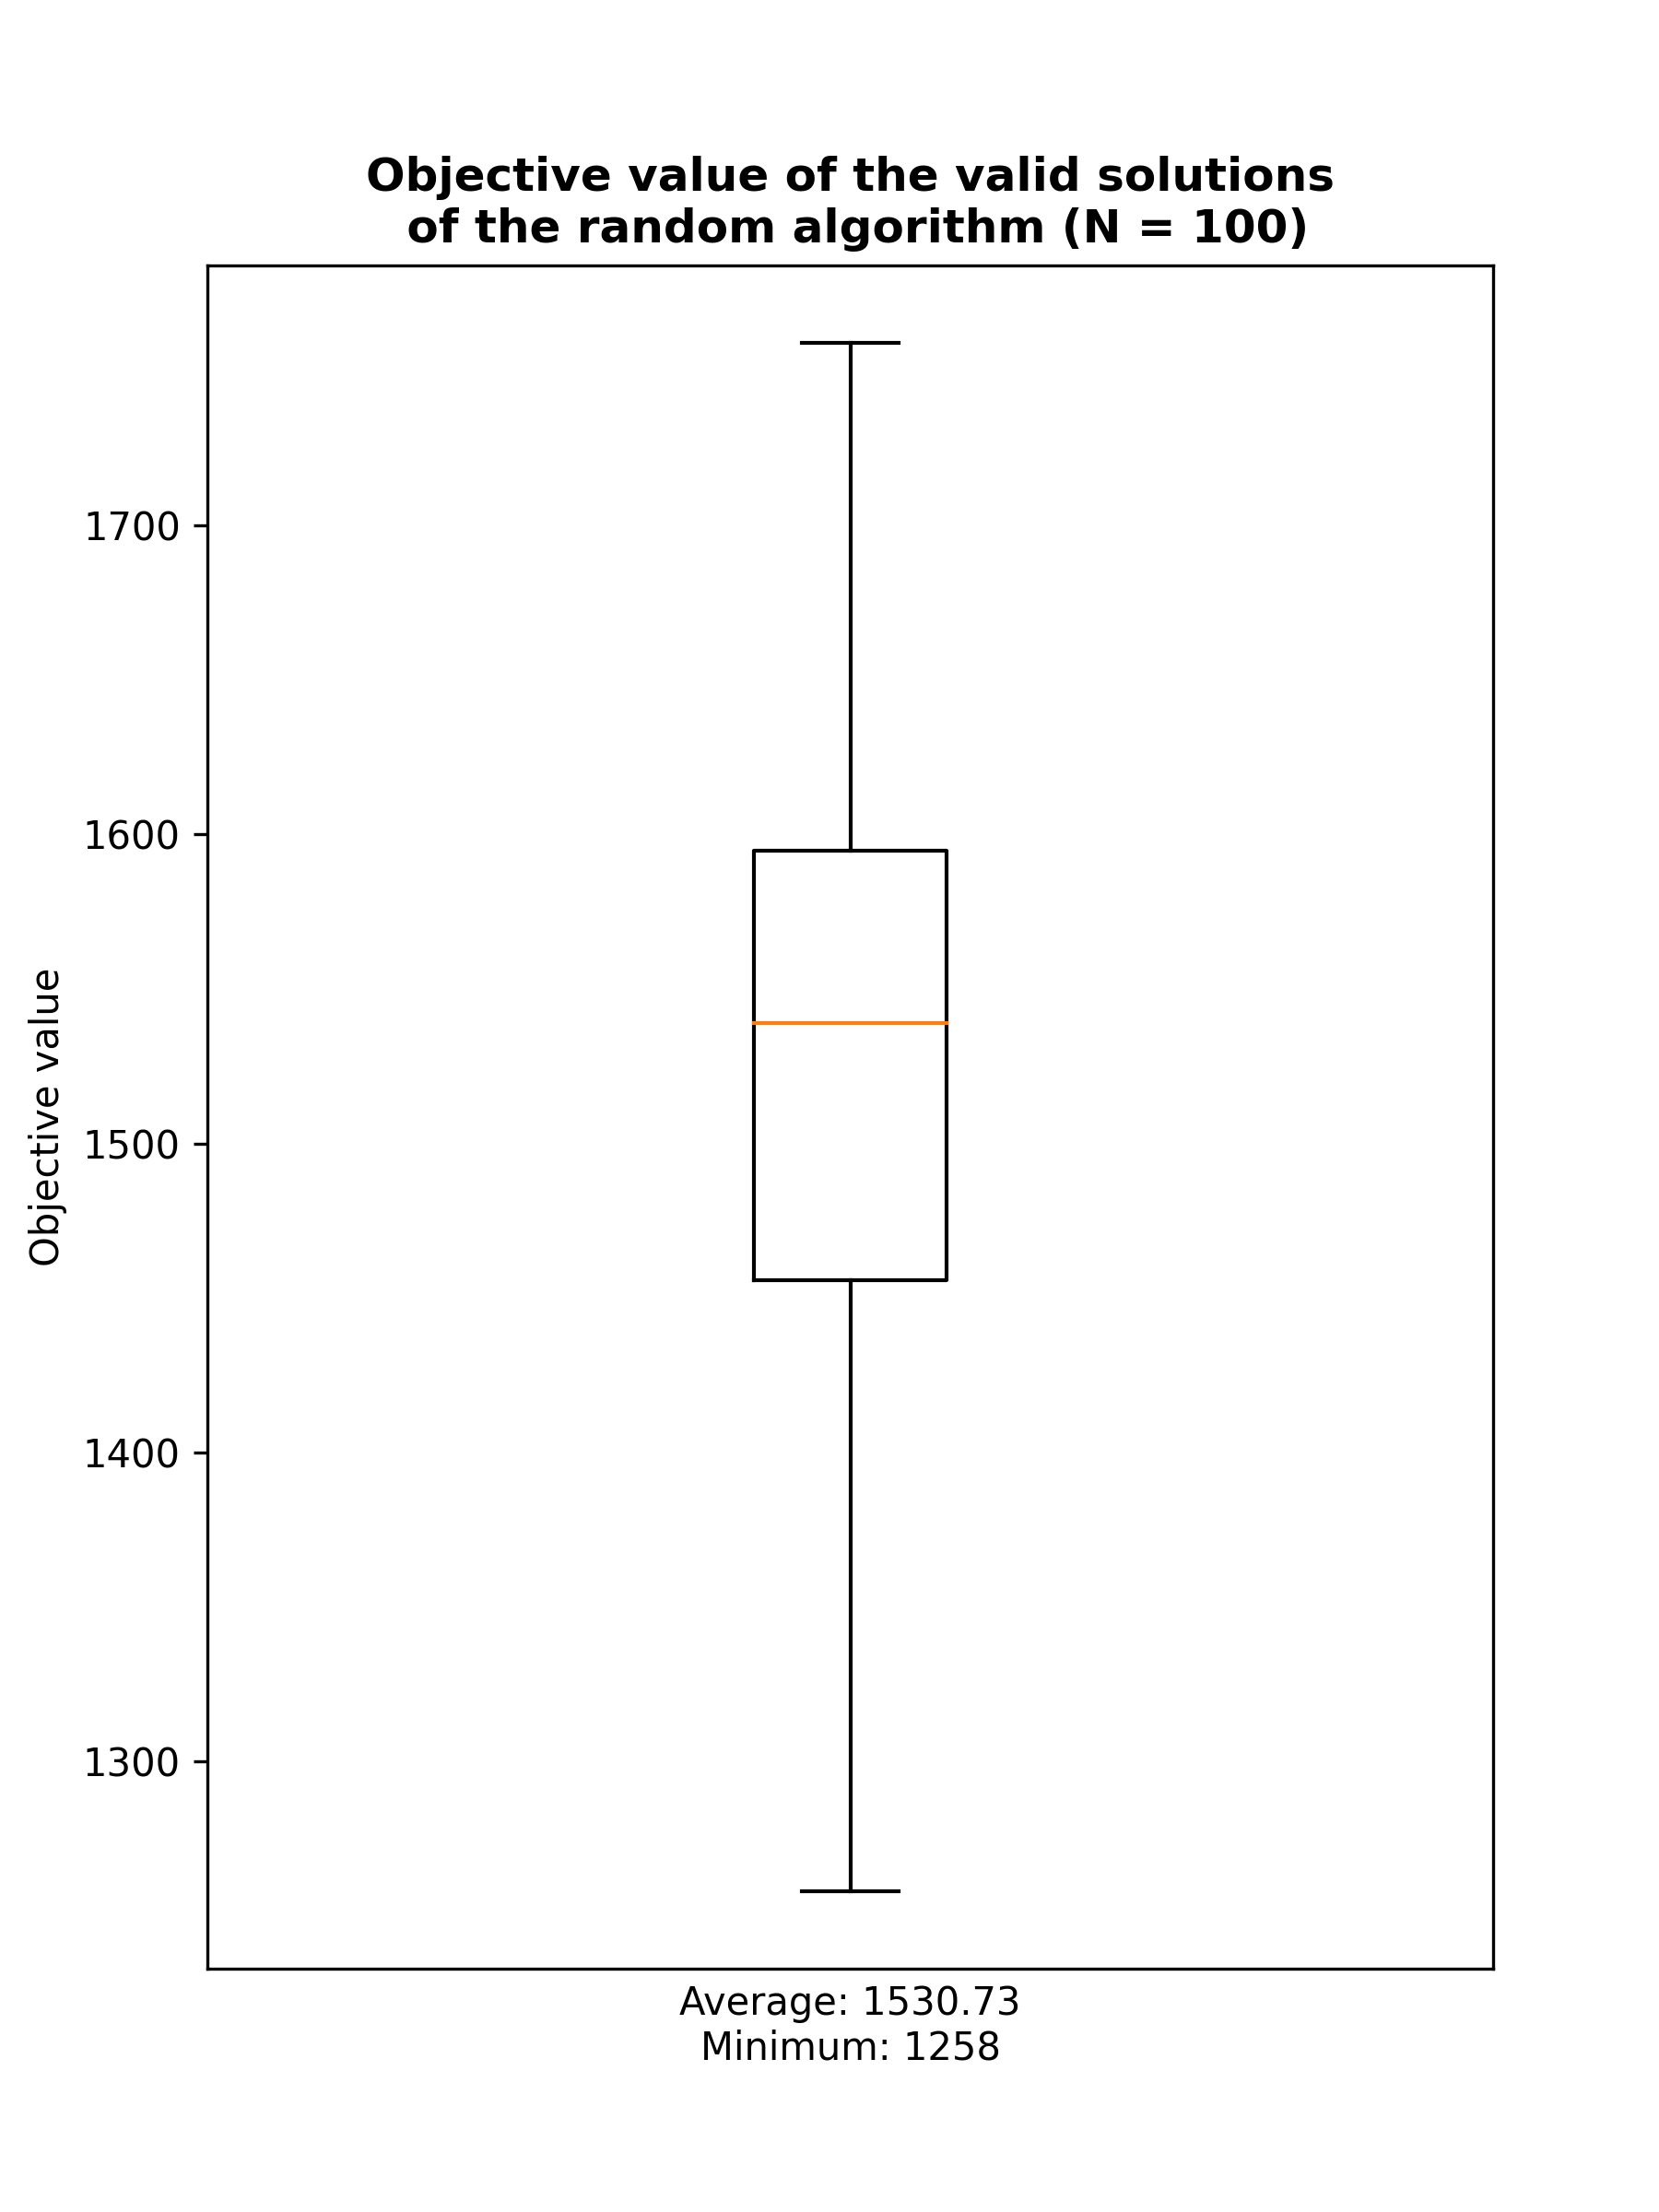
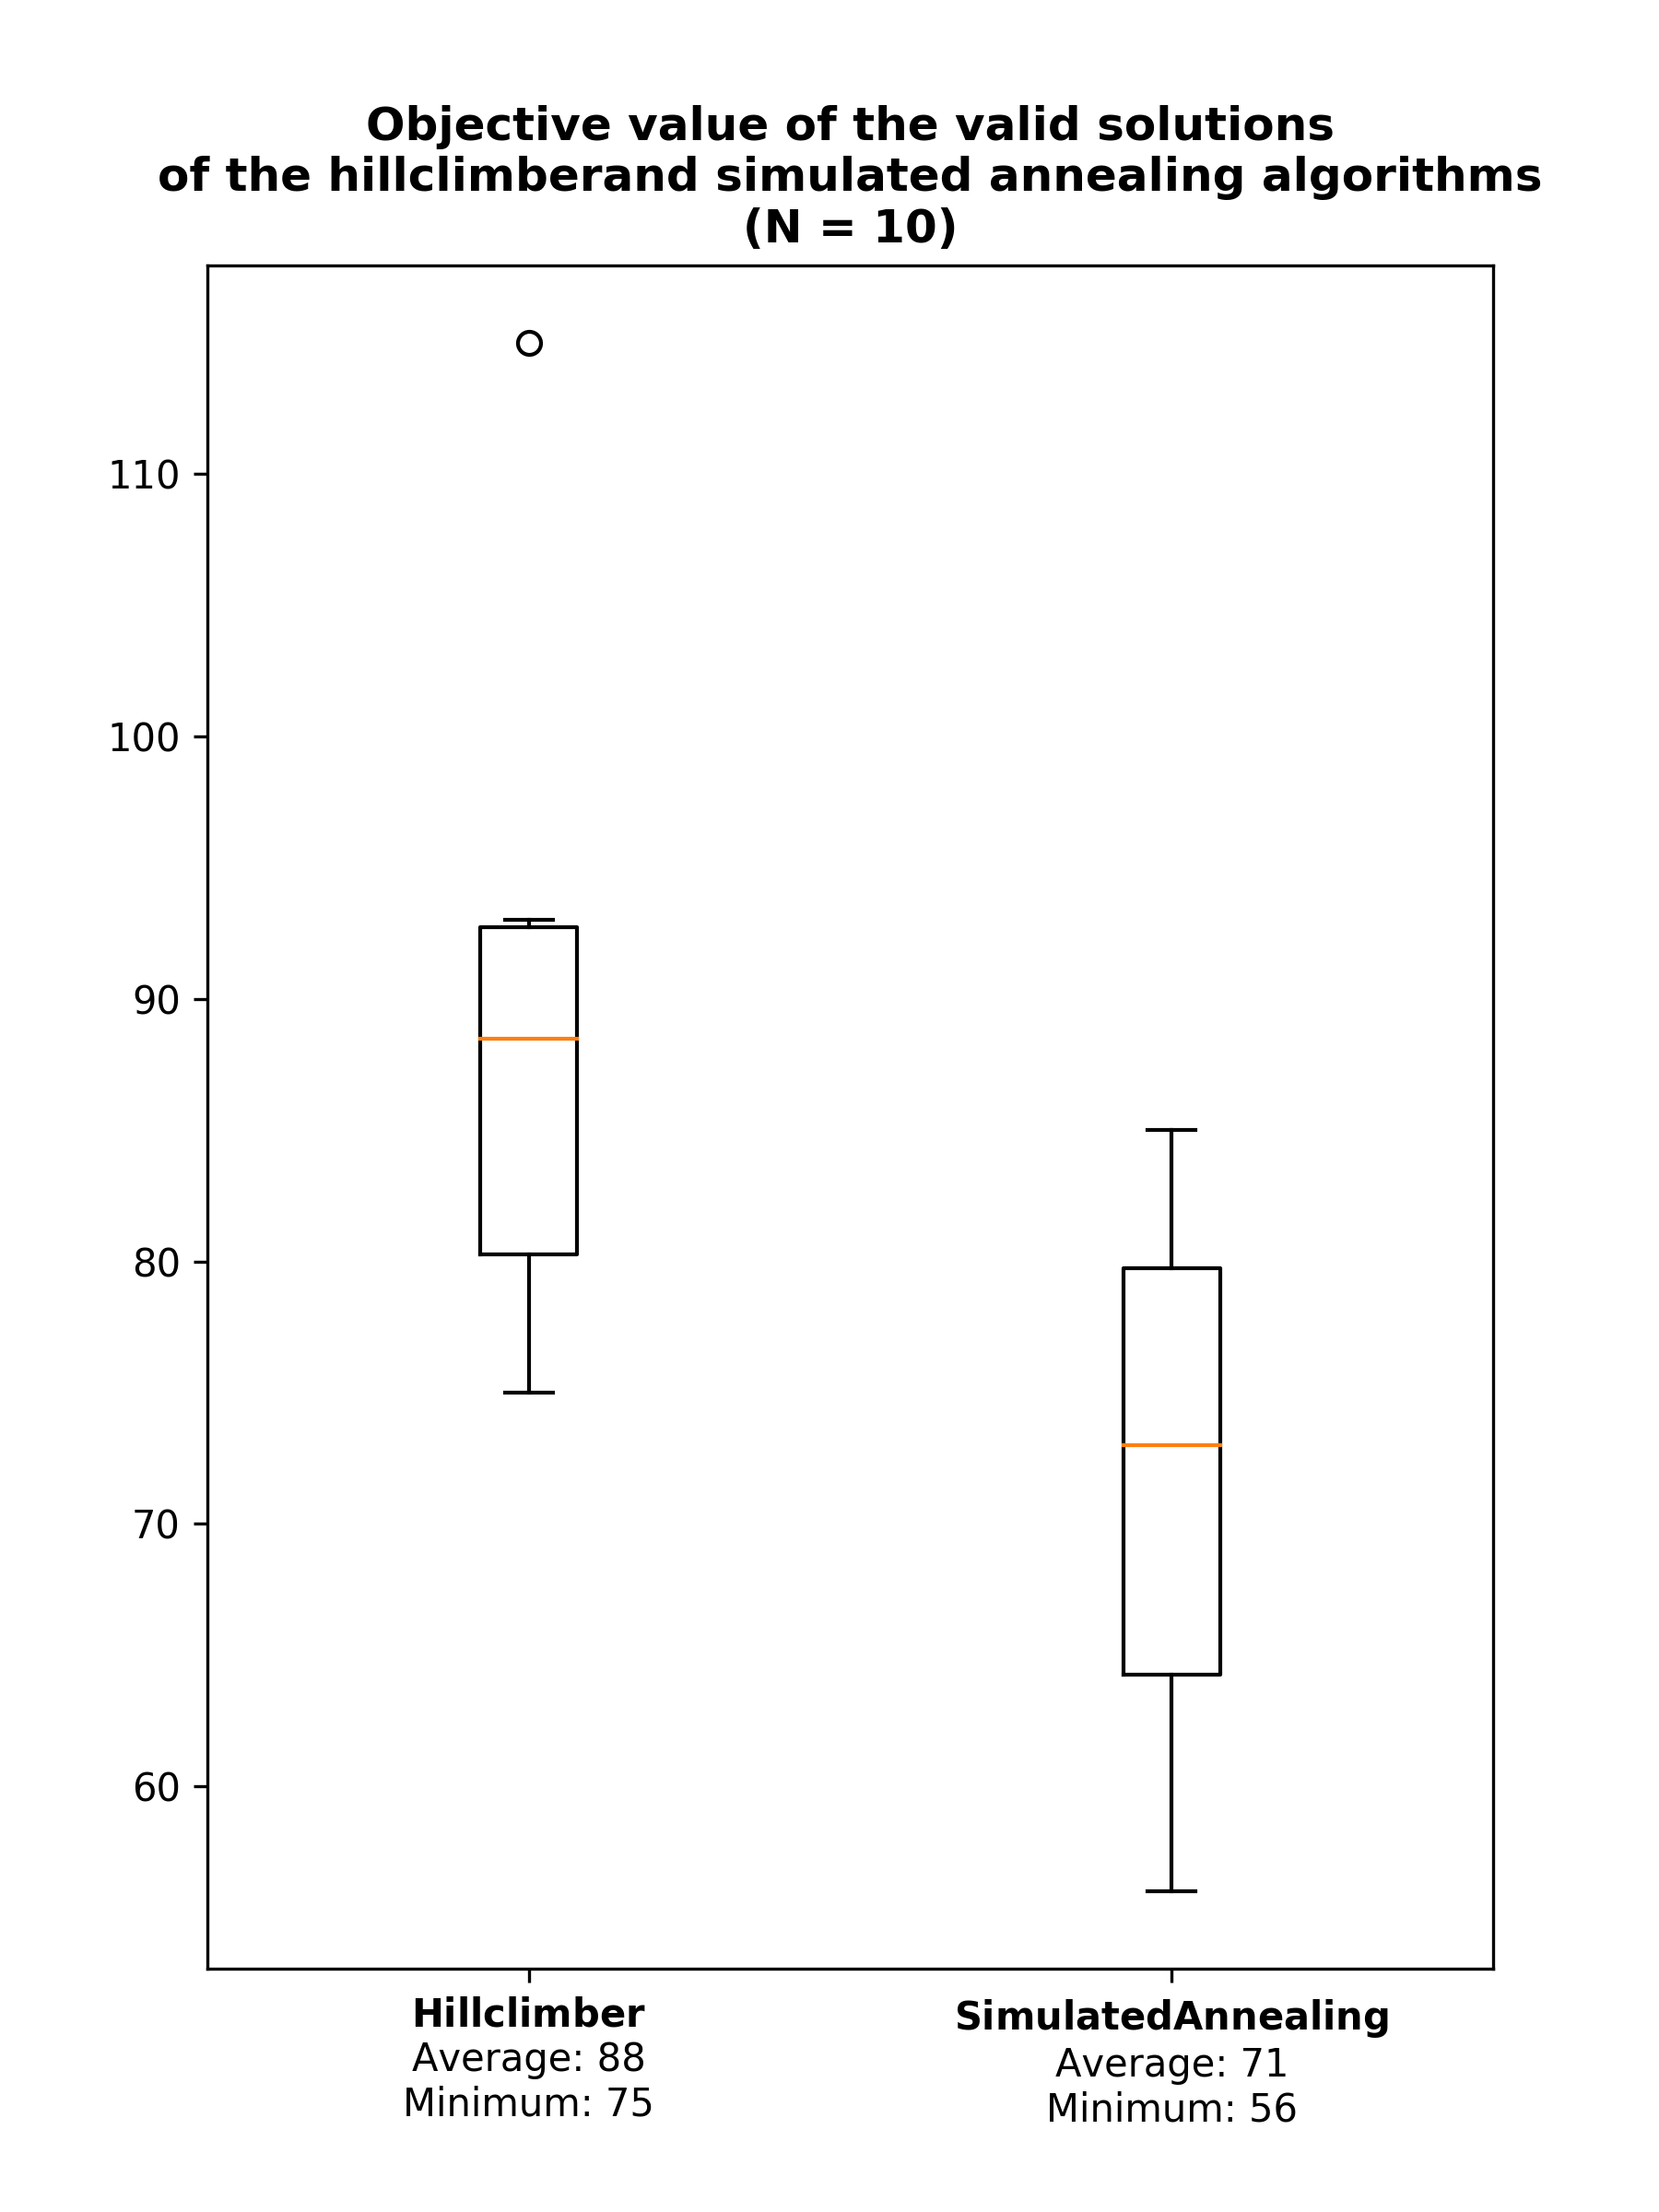
T-test: p = 0.0032
Significant with α = 0.05

Slide 15
Discussie
Simulated annealing betere resultaten dan hillclimber
State-space van lessen herverdelen is relatief groot → ~ 10²⁵¹
Voorkomt vastzitten in lokale optima vaker
Beste roosters vaak geen avondsloten en geen capaciteits-overschrijdingen
Uitgangsrooster zonder avondsloten en lessen alleen passend ingedeeld resulteert niet in lagere objective values
Extra lessen afsplitsen leidt niet altijd tot betere resultaten, soms zelfs slechter
Wanneer is convergentie bereikt?
Notes:
Dennis

Slide 16
Resultaten: objective value over de tijd
Lessen herverdelen
Lessen herverdelen
Studenten herverdelen
Studenten herverdelen
(log)
Vakken opsplitsen
Notes:
Dennis
Toevoegen waar elk onderdeel van de optimalisatie begint → convergentie

Slide 17
Conclusie
Lessen en studenten herverdelen beter resultaat t.o.v. random rooster.
Simulated annealing beter resultaat dan hillclimber bij lessen herverdelen.
Geen betere resultaten gevonden met extra heuristieken.
Notes:
Dennis

Slide 18
Future work
Experimenteren met andere manieren van extra lessen afsplitsen
Random rooster met meer dan 129 lessen aan het begin
Experimenteren met koelingsschema’s specifiek na het afsplitsen van extra lessen
Experimenteren met geforceerde verschuivingen van avondsloten
Notes:
Dennis

Slide 19
Bedankt voor uw aandacht voor de RoosterRulers! Vragen?

Slide 20

Resultaten: Verbeterd rooster
Notes:
Nina
Zaalcapaciteit heuristiek
Avondslot heuristiek

Slide 21
Parameters tunen
Aantal parameters
Hillclimber → 3
Simulated annealing → 4
Greedy → 2
Verschillende combinaties met 10 runs testen

Slide 22
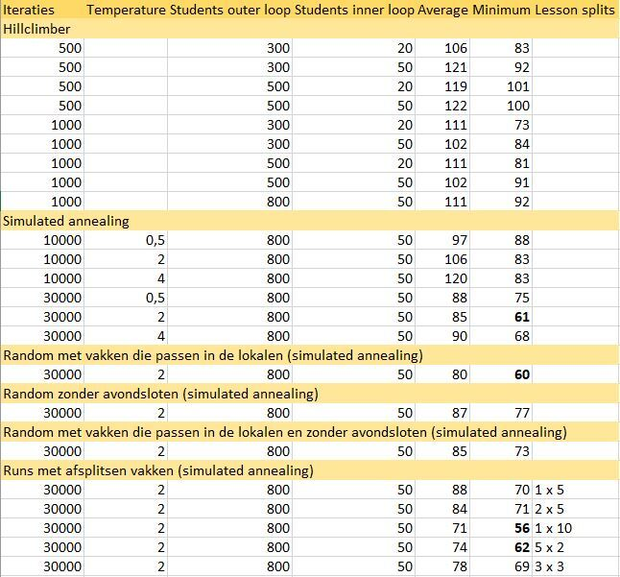
Parameter optimalisatie Heuristieken

Slide 23


Berekening state-space
Werkgroepen en practica verder opsplitsen → ~ 10¹⁸
90 lessen over 16 zaalsloten verdelen.
Herhaling = Ja, Volgorde = Nee
Lessen verdelen over rooster → ~ 10²⁵¹ 145!
145 zaalsloten en maximaal 145 lessen
Studenten verdelen over lessen → ~ 10⁷
Gemiddeld 50 studenten per les verdelen over gemiddeld 4 groepen, 20 vakken

Slide 24
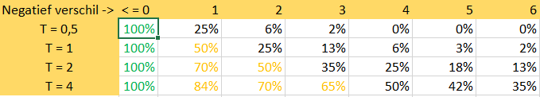
Temperatuur keuze
Berekening acceptatie bij verslechtering

Slide 25
Hillclimber 88.20 11.71 3.70 10
T-test
Intermediate values used in calculations:
t = 3.3933 df = 18 standard error of difference = 4.951
Review your data:
Group
Mean SD SEM N
Simulated annealing
71.40 10.39 3.29 10

